Slide 1
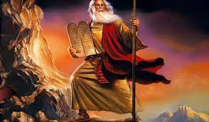
LOS DIEZ MANDAMIENTOS DE LA LEY DE DIOS
Debido al comportamiento inadecuado del pueblo de Israel en su camino a la tierra prometida, Moisés recibió Diez Mandamientos que fueron grabados en piedra. Se considera que los Diez Mandamientos fueron escritos por Dios mismo, por lo tanto, es el soporte irrevocable del comportamiento moral católico. Ellos están reflejados en el Antiguo y Nuevo Testamento de La Biblia y fueron un poco modificados de aquellos originales entregados a Moisés, con la ratificación de Jesús en el Nuevo Testamento junto a su enseñanza de amor a Dios y al prójimo.
Explicación de los Diez Mandamientos de Dios para que recordemos los fundamentos por los que debemos guiar nuestro comportamiento, con el fin de permanecer libres de pecado.

Slide 2
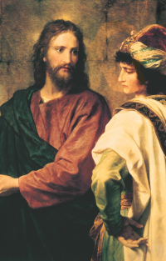
PRIMER MANDAMIENTO
Amarás a Dios sobre todas las cosas. Este mandamiento se refiere a la importancia de Dios como prioridad ante todo y servirle entregando nuestro ser. En La Biblia podemos encontrar diversos pasajes que hablan al respecto. “No tendrás dioses ajenos delante de mí” (Éxodo 20:3).
La afirmación: “Yo soy el Señor tu Dios” implica para el fiel guardar y poner en práctica las tres virtudes teologales, y evitar los pecados que se oponen en práctica las tres virtudes teologales.
La fe cree en Dios y rechaza todo lo que le es contrario: la duda voluntaria, la incredulidad, la herejía, la apostasía y el cisma.
La esperanza aguarda confiadamente la bienaventurada visión de Dios y su ayuda, evitando la desesperación y presunción.
La caridad ama a Dios sobre todas las cosas y rechaza la indiferencia, la ingratitud, la tibieza, la pereza o indolencia espiritual y el odio a Dios, que nace del orgullo.

Slide 3
¿Qué es lo que Dios prohíbe cuando manda: “No tendrás otro Dios fuera de mí” Ex. 20,2
El politeísmo y la idolatría, que diviniza a una criatura, el poder, el dinero, incluso al demonio.
La superstición, que es una desviación del culto debido al Dios verdadero, y que se expresa también bajo las formas de adivinación, magia, brujería y espiritismo.
La irreligión, que se manifiesta en tentar a Dios con palabras o hechos; en el sacrilegio, que profana a las personas y las cosas sagradas, sobre todo la Eucaristía; en la simonía, que intenta comprar o vender realidades espirituales.
El ateísmo, que rechaza la existencia de Dios, apoyándose frecuentemente en una falsa concepción de la autonomía humana.
El agnosticismo, según el cual, nada se puede saber sobre Dios, y que abarca el indiferentismo y el ateísmo práctico.

Slide 4

SEGUNDO MANDAMIENTO
No tomarás el nombre del Señor tu Dios en vano. Tal como lo dice, no se debe utilizar el nombre de Dios para realizar actos deshonestos contrarios a sus enseñanzas. (Éxodo 20:7)
¿ Cómo se respeta la santidad del Nombre de Dios?
Se respeta la santidad del Nombre de Dios invocándolo, bendiciéndole, alabándole y glorificándole. Ha de evitarse, por tanto, el abuso de apelar al Nombre de Dios para justificar un crimen, y todo uso inconveniente de su Nombre, como la blasfemia, (Una blasfemia es un dicho que ofende o ultraja a un ser o a algo sagrado), que por su misma naturaleza es un pecado grave; la imprecación ( maldición ) y la infidelidad a la promesa hecha en Nombre de Dios.
El pecado de blasfemia o de negar al Espíritu Santo es un estado permanente. No es algo a lo que llegamos por error o por accidente, es un acto consciente. Cuando una persona desea arrepentirse, desea ser perdonada, es porque el Espíritu Santo todavía está consigo y responde a sus impresiones y sentimientos.

Slide 5


¿Por qué esta prohibido jurar en falso?
Porque ello supone invocar en una causa a Dios, que es la verdad misma, como testigo de una mentira.
¿Qué es perjurio?
Es hacer, bajo juramento, una promesa con intención de no cumplirla, o bien, violar la promesa hecha bajo juramento. Es un pecado grave contra Dios, que siempre es fiel a sus promesas.

Slide 6

TERCER MANDAMIENTO
Santificarás las fiestas. También lo podemos encontrar como “Acuérdate del día de reposo para santificarlo” (Éxodo 20:8). Se refiere a tomarnos un día en el cual solo adoremos y sirvamos a nuestro Dios, dejemos a un lado las cosas del mundo como el trabajo y nuestras obligaciones y nos dediquemos a recordar y agradecer todo lo que él ha hecho por nosotros.
¿Por qué motivo, para los cristianos, el sábado ha sido sustituido por el domingo?
Porque este es el día de la Resurrección de Cristo. Cómo primer día de la semana (Mc. 16,2), recuerda la primera creación; como “octavo día”, que sigue al sábado, significa la nueva creación inaugurada con la Resurrección de Cristo. Es considerado, así, por los cristianos como el primero de todos los días de todas fiestas: el día del Señor, en el que Jesús, con su Pascua, lleva a cumplimiento la verdad espiritual del sábado judío y anuncia el descanso eterno del hombre en Dios.

Slide 7


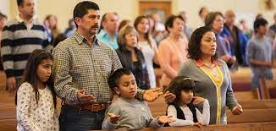
¿Cómo se santifica el domingo?
Los cristianos santifican el domingo y las demás fiestas de precepto participando en la Eucaristía del Señor absteniéndose de las actividades que les impidan rendir culto a Dios, o perturben la alegría propia del día del Señor o el descanso necesario del alma y del cuerpo. Se permiten las actividades relacionadas con las necesidades familiares o los servicios de gran utilidad social, siempre que no introduzcan hábitos perjudiciales a la santificación del domingo, a la vida de familia y a la salud.
¿Por qué es importante reconocer civilmente el domingo como día festivo?
Es importante que el domingo sea reconocido civilmente como día festivo, a fin de que todos tengan la posibilidad real de disfrutar del suficiente descanso y el tiempo libre que les permitan cuidar la vida religiosa, familiar, cultural y social; de disponer de tiempo propicio para la meditación, la reflexión, el silencio y el estudio, y de dedicarse a hacer el bien, en particular en favor de los enfermos y de los ancianos.

Slide 8



CUARTO MANDAMIENTO
Honrarás a tu padre y a tu madre. (Éxodo 20:12). Se refiere a que debemos respetar y honrar a nuestros progenitores terrenales, así como a nuestros antepasados, pero también se pude interpretar como la honrar al padre celestial, el todopoderoso Dios, respetando su palabra y sus mandamientos.
¿Cuál es la naturaleza de la familia en el Plan de Dios?
En el Plan de Dios, un hombre y una mujer, unidos en matrimonio, forman, por sí mismos y con sus hijos, una familia. Dios ha instituido la familia y le ha dotado de su constitución fundamental. El matrimonio y la familia están ordenados al bien de los esposos y a la procreación y educación de los hijos. Entre los miembros de una misma familia se establecen relaciones personales y responsabilidades primarias. En Cristo, la familia se convierte en Iglesia doméstica, porque es una comunidad de fe, de esperanza y de amor.

Slide 9



¿Qué lugar ocupa la familia en la sociedad?
la familia es la célula original de la sociedad humana, y precede a cualquier reconocimiento por parte de la autoridad pública. Los principios y valores familiares constituyen en el fundamento de la vida socia. La vida de familia es una iniciación a la vida de la sociedad.
¿Cuál son los deberes de los hijos hacia los padres?
Los hijos deben a sus padres respeto (piedad filiar), reconocimiento, docilidad y obediencia, contribuyendo así, junto a las buenas relaciones entre hermanos y hermanas, al crecimiento de la armonía y de la santidad de toda la vida familiar. En caso de que los padres se encuentren en situación de pobreza, de enfermedad, de soledad o de ancianidad, los hijos adultos deben prestarles ayuda moral y material.

Slide 10
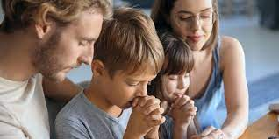
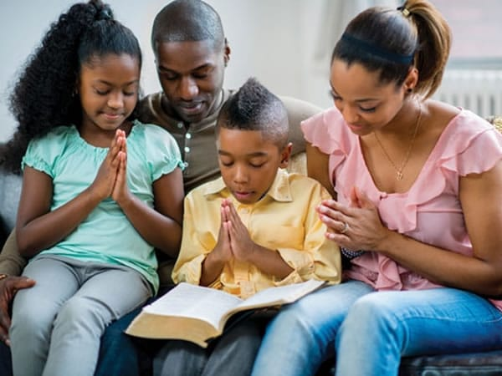
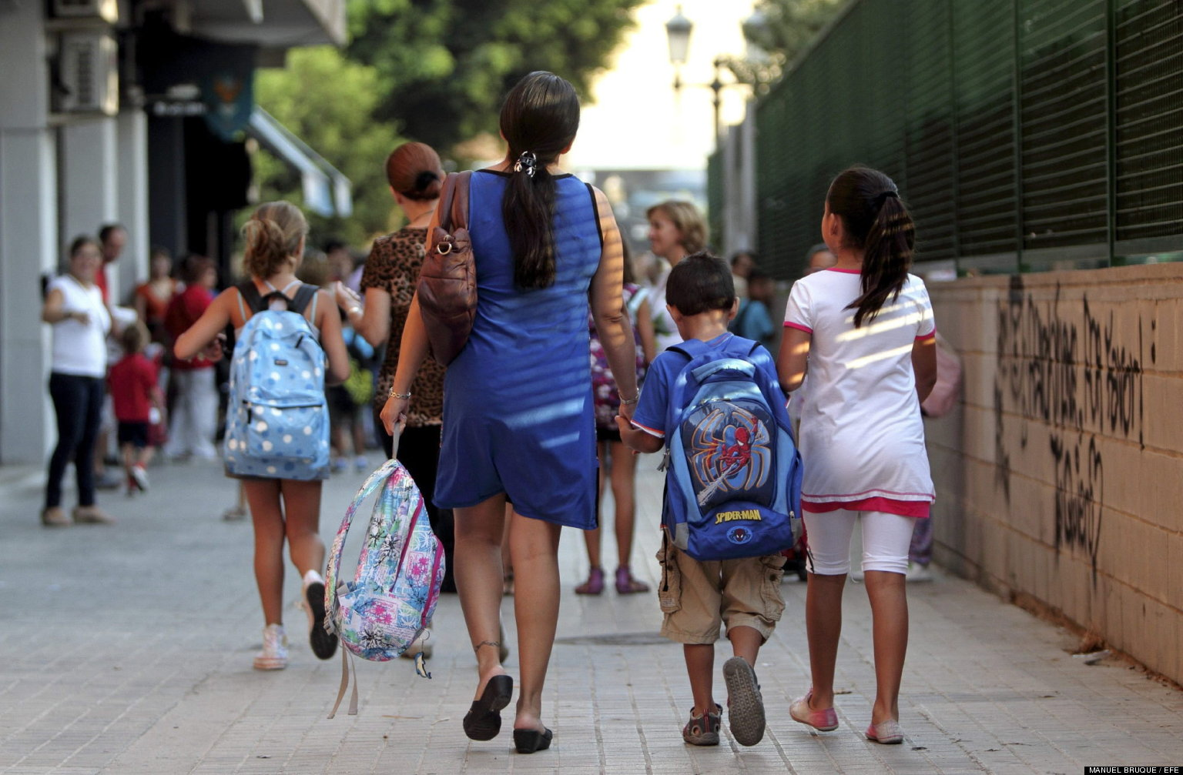

¿Cuál son los deberes de los padres hacia los hijos?
Los padres participan de la paternidad divina, son los primeros responsables de la educación de sus hijos y los primeros anunciadores de la fe. Tienen el deber de amar de respetar a sus hijos como personas y como hijos de Dios, y proveer, en cuanto sea posible, a sus necesidades materiales y espirituales, eligiendo para ellos una escuela adecuada, y ayudándoles con prudentes consejos en la elección de la profesión y del estado de vida. En especial, tienen la misión de educarlos en la fe cristiana.
¿Cómo educan los padres a sus hijos en la fe cristiana?
Los padres educan a sus hijos en la fe cristiana principalmente con el ejemplo, la oración, la catequesis familiar y la participación en la vida de la Iglesia.

Slide 11
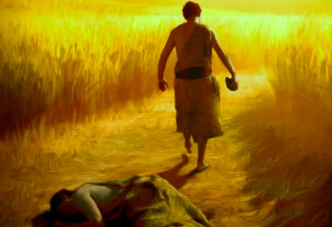
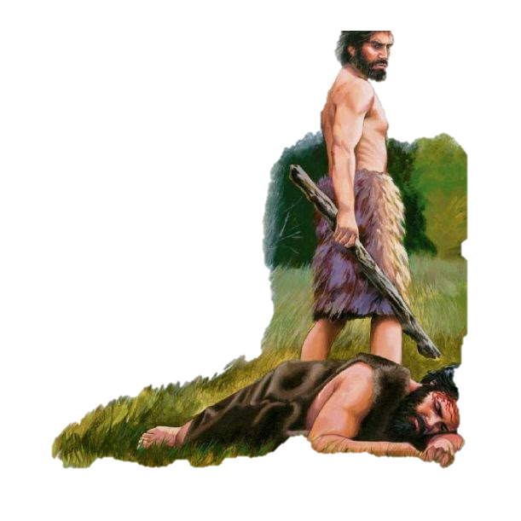
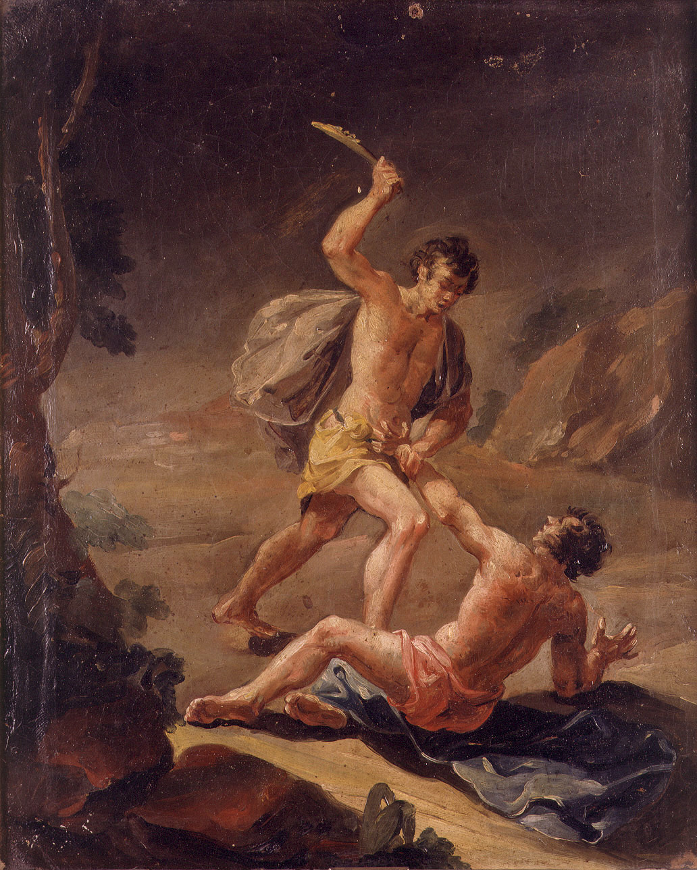
QUINTO MANDAMIENTO
No matarás. Tal como el mandamiento lo indica, el asesinato de nuestro prójimo está prohibido tanto en las leyes de los hombres, como en la ley de Dios. Hay que amar y respetar al otro, tal como Jesús nos enseñó.
¿Por qué ha de ser respetada la vida humana?
Porque es sagrada. Desde el comienzo supone la acción creadora de Dios y permanece para siempre en una relación especial con el Creador, su único fin. A nadie le es lícito destruir directamente a un ser humano inocente, porque es gravemente contrario a la dignidad de la persona y a la santidad del Creador. “No quites la vida el inocente y justo” Ex. 237

Slide 12
¿Qué Prohíbe el quinto mandamiento?
Prohíbe, como gravemente contrarios a la ley moral:
El homicidio directo y voluntario y la cooperación al mismo.
El aborto directo, querido como fin o como medio, así como la cooperación al mismo, bajo pena de excomunión, porque el ser human, desde el instante de su concepción, ha de ser respetado y protegido de modo absoluto en su integridad.
La eutanasia directa, que consiste en poner término, con una acción o una omisión de lo necesario, a la vida de las personas discapacitadas, gravemente enfermas o próximas a la muerte.
El suicidio y la cooperación voluntaria al mismo, en cuanto es una ofensa grave al justo amor de Dios, de sí mismo y del prójimo; por lo que se refiere a la responsabilidad, ésta puede quedar agravada en razón del escándalo o atenuada por particulares trastornos psíquicos o graves temores.

Slide 13
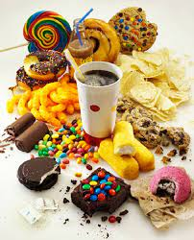

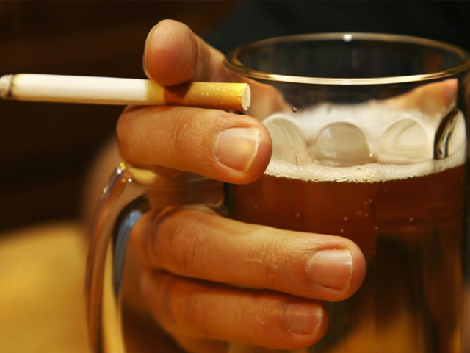
¿Qué deberes tenemos hacia nuestro cuerpo?
Debemos tener un razonable cuidado de la salud física, la propia y la de los demás, evitando siempre el culto al cuerpo y toda suerte de excesos. Ha de evitarse, además, el uso de estupefacientes, que causan gravísimos daños a la salud y a la vida humana, y también el abuso de los alimentos, del alcohol, del tabaco y de los medicamentos.
¿Qué prácticas son contrarias al respeto a la integridad corporal de la persona humana?
Los secuestros de personas y la toma de rehenes, el terrorismo, la tortura, la violencia y la esterilización directa. Las amputaciones y mutilaciones de una persona están moralmente permitidas sólo por los indispensables fines terapéuticos de las mismas.

Slide 14
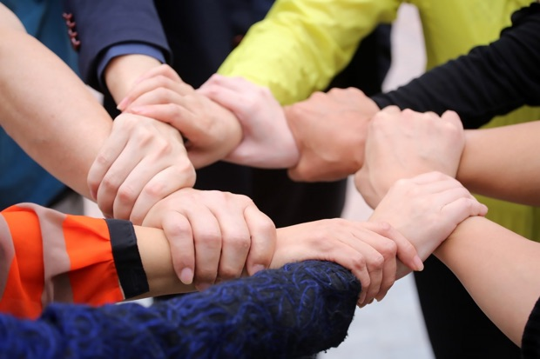


¿Qué exige el Señor a toda persona para la defensa de la paz?
El Señor que proclama “bienaventurados los que construyen la paz” (Mt.5,9), exige la paz del corazón y denuncia la inmoralidad de la ira, que es el deseo de venganza por el mal recibido, y del odio, que lleva a desear el mal al prójimo. Estos comportamientos, si son voluntarios y consentidos en cosas de gran importancia, son pecados graves contra la caridad.

Slide 15

SEXTO MANDAMIENTO
No cometerás actos impuros. Se refiere a no cometer adulterio, es decir, a no engañar la pareja ni realizar ningún tipo de acto lascivo, de índole sexual o relacionado.
No cometerás adulterio. (Éx. 20,14) “Dios creó el hombre a imagen suya, hombre y mujer los creó” “Crezcan y multiplíquense”. “El día en que Dios creó al hombre, le hizo a imagen de Dios. Los creó varón y hembra, los bendijo y los llamó hombre en el día de su creación” (Gén. 1,27-28). “La sexualidad afecta a todos los aspectos de persona humana, en la unidad de su cuerpo y alma. Concierne particularmente a la afectividad, la capacidad de amar y de procrear y, de manera más general, a la aptitud para establecer vínculos de comunión con otro” (CIC 2332)

Slide 16





Corresponde a cada uno, hombre y mujer, reconocer y aceptar su identidad sexual. La diferencia y la complementariedad físicas, morales y espirituales, están orientadas a los bienes del matrimonio y al desarrollo de la vida familiar. La armonía de la pareja y de la sociedad depende en parte de la manera en que son vividas entre los sexos la complementariedad, la necesidad y el apoyo mutuos. (CIC 2333)
Va contra el sexto mandamiento: la lujuria, que es el deseo o goce del placer sexual por sí mismo; la fornicación o unión carnal entre un hombre y una mujer fuera del matrimonio; la masturbación, las actividades pornográficas y las prácticas homosexuales. (CIC 2351- 2359) El adulterio y el divorcio, la poligamia y la unión libre son ofensas graves contra la dignidad del matrimonio. (CIC 2380- 2391).

Slide 17
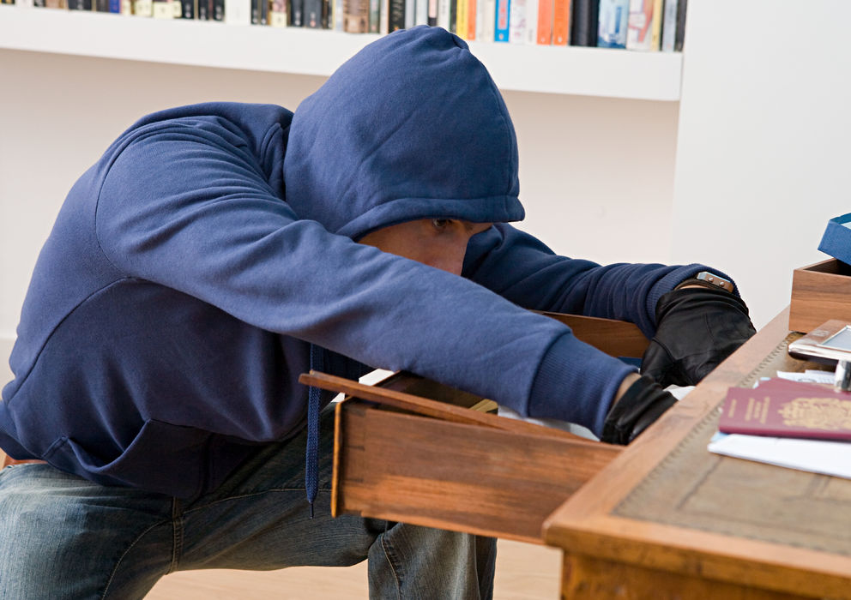



SÉPTIMO MANDAMIENTO
No robarás. Tiene que ver también con respetar al prójimo y no ser deshonesto.
¿Qué prohíbe el séptimo mandamiento?
Ante todo el robo, que es la usurpación del bien ajeno contra la razonable voluntad de su dueño. Esto sucede también cuando se pagan salarios injustos, cuando se especula haciendo variar artificialmente el valor de los bienes para obtener beneficios en detrimento ajeno y cuando se falsifican cheques y facturas. Prohíbe además daño a las propiedades privadas o públicas. Prohíbe igualmente la usura, la corrupción, el abuso privado de bienes sociales, los trabajos culpablemente mal realizados y el despilfarro.

Slide 18
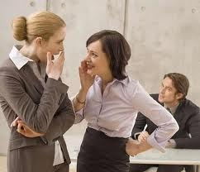


OCTAVO MANDAMIENTO
No darás falso testimonio, ni mentirás. La honestidad es muy importante para Dios ya que él todo lo sabe y no hay forma de engañarlo, por eso no debes mentir a tu prójimo ya que solo te engañarás a ti mismo. (Éxodo 20:16)
¿Qué prohíbe el octavo mandamiento?
El falso testimonio, el perjurio y la mentira, cuya gravedad se mide según la naturaleza de la verdad que deforma, de las circunstancias, de las intenciones del mentiroso y de los daños ocasionados a las víctimas; el juicio temerario, la maledicencia, la difamación y la calumnia, que perjudican o destruyen la buena reputación y el honor, a los que tiene derecho toda persona; el halago, la adulación o la complacencia, sobre todo si están orientados a pecar gravemente o para lograr ventajas ilícitas.
Una culpa cometida contra la verdad debe ser reparada, si ha causado daño a otro.

Slide 19

NOVENO MANDAMIENTO
No consentirás pensamientos, ni deseos impuros. Si bien somos seres humanos nuestros pensamientos pueden traicionarnos de vez en cuando, debemos alejarlos y orar para que Dios nos perdone por las impurezas y nos aleje del mal camino.
¿Qué prohíbe el noveno mandamiento?
Consentir pensamientos y deseos relativos a acciones prohibidas por el sexto mandamiento.
¿Qué otras cosas exige la pureza?
La pureza exige el pudor, que, preservando la intimidad de la persona, expresa la delicadeza de la castidad y regula las miradas y gestos, en conformidad con la dignidad de las personas y con la relación que existe entre ellas. El pudor libera del difundido erotismo y mantiene alejado de cuanto favorece la curiosidad morbosa. Requiere también una purificación del ambiente social, mediante la lucha constante contra la permisividad de las costumbres, basada en un erróneo concepto de la libertad humana.
¿Cómo se llega a la pureza de corazón?
El bautizado con la gracia de Dios y luchando contra los deseos desordenados, alcanza la pureza del corazón mediante la virtud y el don de la castidad, la pureza de intención, la pureza de mirada y exterior e interior, la disciplina de los sentimientos y de la imaginación, y con la oración.

Slide 20




DECIMO MANDAMIENTO
No codiciarás los bienes ajenos. (Éxodo 20:17). No debes envidiar o desear aquello que poseen los demás, si tienes fe en Dios y sigues sus mandamientos, puedes obtener todo lo que desees porque él nunca te abandona.
¿Qué manda y qué prohíbe el decimo mandamiento?
Exige una actitud interior de respeto en relación con la propiedad ajena, y prohíbe la avaricia, el deseo desordenado de los bienes de otros y la envidia, que consiste en la tristeza experimentada ante los bienes del prójimo y en el deseo desordenado de apropiarse de los mismos.

